Slide 1
LABORATORIO 2 Autónomo - BOOTSTRAP
Alumno: Felipe Castillo B.
Docente: Edgardo Cayo M.
Módulo: Tecnologías Web

Slide 2


¿Qué es Bootstrap?
Bootstrap es un popular marco de diseño (Framework) de CSS y de código abierto, se utiliza principalmente para la creación rápida y sencilla de sitios web y aplicaciones web.
Fue desarrollado por Twitter y proporciona herramientas y estilos predefinidos para agilizar el proceso del desarrollo web.

Slide 3
Características Principales
Sistema de Rejilla (Grid), ofrece flexibilidad, adaptabilidad y diseño responsivo.
Componentes listos para utilizar (botones, interfaces, navbar, entre otros).
Estilos prediseñados. Esto ahorra tiempo en el desarrollo.
JavaScript integrado. Incluye bibliotecas de JavaScript como jQuery (en versiones modernas ya no se utiliza) y plugins, esto permite tener funcionalidades interactivas, posibilitando que los elementos de una página sean dinámicos.
Compatibilidad con Navegadores. Bootstrap se caracteriza por ser compatible con la mayoría de los navegadores existentes.
Personalización. Aunque ofrezca estilos ya preexistentes, Bootstrap deja modificar y anular los estilos para adaptarse a las necesidades del proyecto.

Slide 4
Instalación de Bootstrap
Existen dos formas de instalar Bootstrap en nuestro proyecto, la primera es mediante CDN y la segunda es Descargar todos los archivos que contempla el Framework.
CDN: Se caracteriza por ser una instalación sencilla y permitir el uso de Bootstrap de manera Online, es decir, CDN nos obliga a estar conectados permanentemente a Internet para que Bootstrap funcione correctamente.
Descargar Bootstrap: Esta instalación a diferencia de la anterior, nos permite trabajar con Bootstrap de manera Offline, esto gracias a que al descargar Bootstrap e importarlo en nuestro proyecto, tenemos todas sus funcionalidades y código ya implementado en local y listo para utilizar.

Slide 5
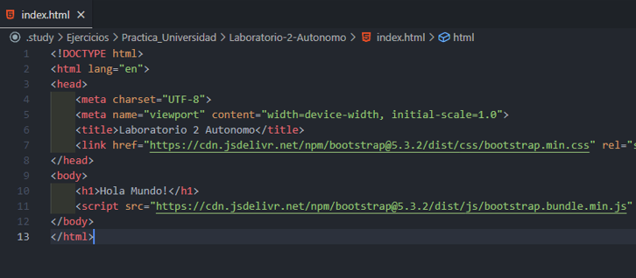
Instalación mediante CDN (online)
En nuestro index.html debemos de importar mediante una etiqueta <link> dentro de del <head> el CDN de Bootstrap.
Tambien debemos importar las funcionalidades de JavaScript de Bootstrap mediante una etiqueta <link> justo antes del cierre del </body>.

Slide 6


Ventajas y Desventajas CDN Bootstrap
Ventajas: - Instalación sencilla. - Implementación rápida.
Desventajas: - Dependencia a estar conectado a Internet. - En caso de que se caiga el servidor de Bootstrap, los diseños no se mostraran.

Slide 7
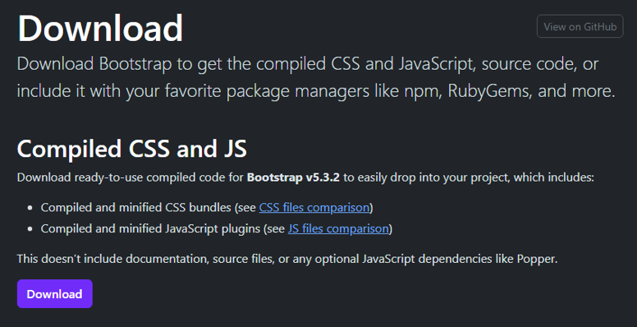
Instalación Descargar archivos (offline)
Primero debemos de descargar los archivos de Bootstrap desde la pagina oficial.

Slide 8
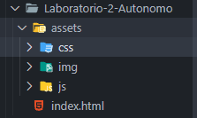
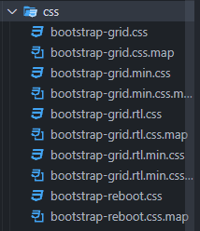
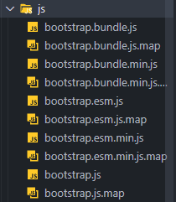
Instalación Descargar archivos (offline)
Luego debemos descomprimir el archivo descargado y dentro de la carpeta de “assets” de nuestro proyecto, colocar las carpetas “js” y “css” descomprimidas del archivo descargado.
Al completar el paso anterior se podrán ver y modificar todos los archivos que conforman el Framework de Bootstrap.

Slide 9
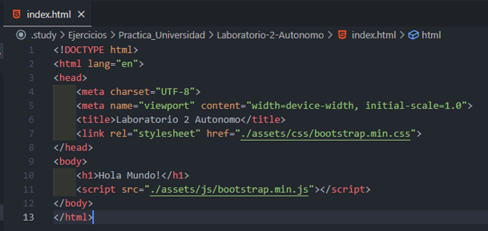
Instalación Descargar archivos (offline)
Para finalizar la instalación, solo debemos importar mediante la etiqueta <link> y <script>, las carpetas “css” y “js” respectivamente. De esta forma ya tendriamos instalado Bootstrap en nuestro proyecto.

Slide 10
Ventajas y Desventajas Descargar Bootstrap
Ventajas: - El Framework no depende de los servidores de Bootstrap ya que estos se guardan localmente. - No requiere que permanezcamos conectados a Internet.
Desventajas: - Instalación un poco más lenta.

Slide 11
¿Cual método de instalación elegir?
CDN: Se podría implementar Bootstrap en cualquier proyecto que se necesite siempre y cuando este tenga la posibilidad de conectarse a Internet, ya que esa es la principal desventaja que tiene la implementación de este Framework mediante este método.
Descargar Bootstrap: Igual que el método anterior, se podría implementar en cualquier proyecto en el que se requiera Bootstrap, pero, este tipo de implementación es perfecta para aquellas aplicaciones que no tengan acceso a Internet, es decir, aplicaciones y/o proyectos que funcionen de manera Offline y local.

Slide 12
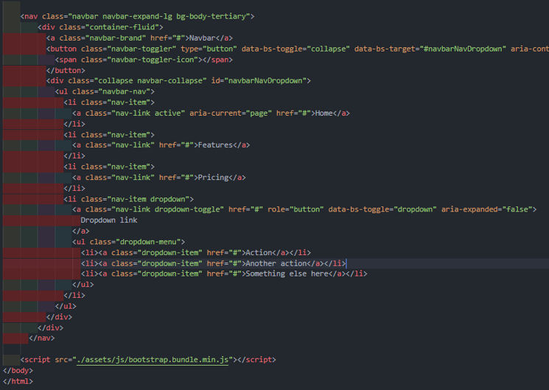
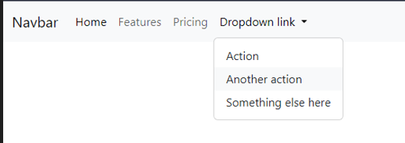
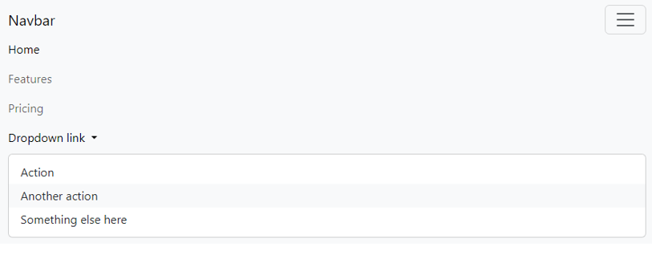
Como se utiliza Bootstrap
Bootstrap aplica los estilos predefinidos gracias a las “clases”, al poner una o multiple “clases” de Bootstrap dentro de alguna etiqueta HTML, esta adoptara las propiedades de dicha “clase”.

Slide 13
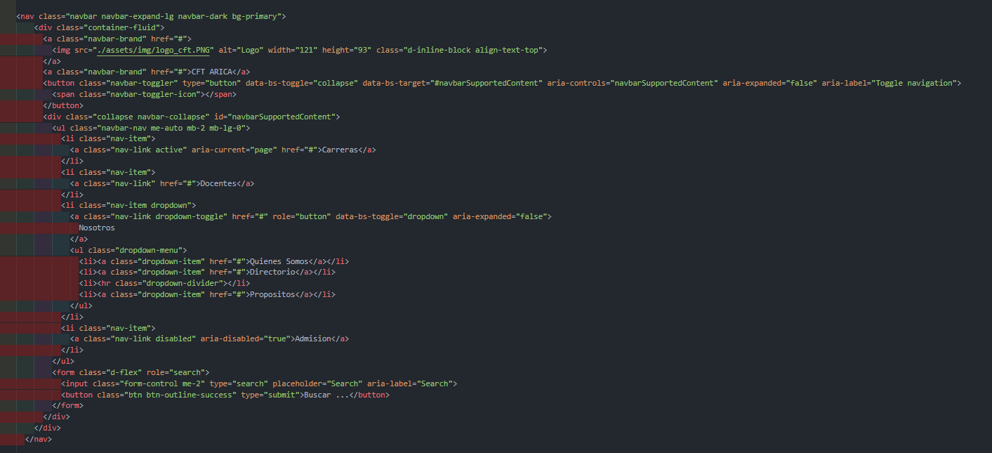
Ejemplos visuales de Bootstrap
A continuación se mostrara un ejemplo de código y renderizado de una “barra de navegación” junto a un pequeño “formulario”.
BARRA DE NAVEGACIÓN

Slide 14
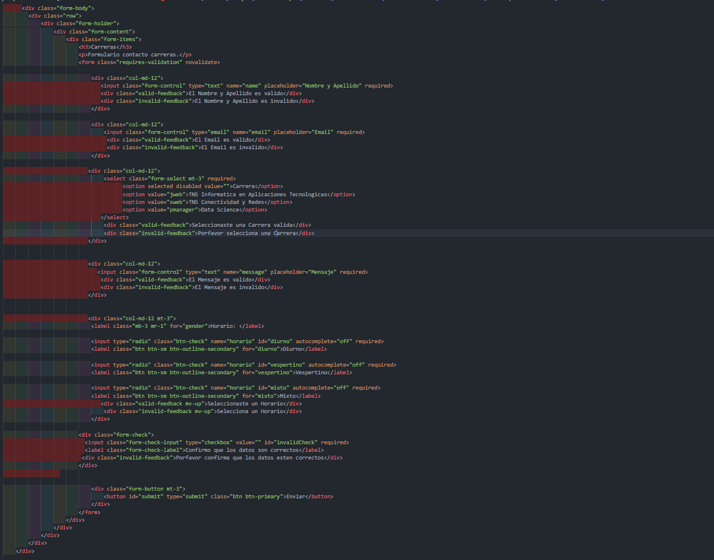

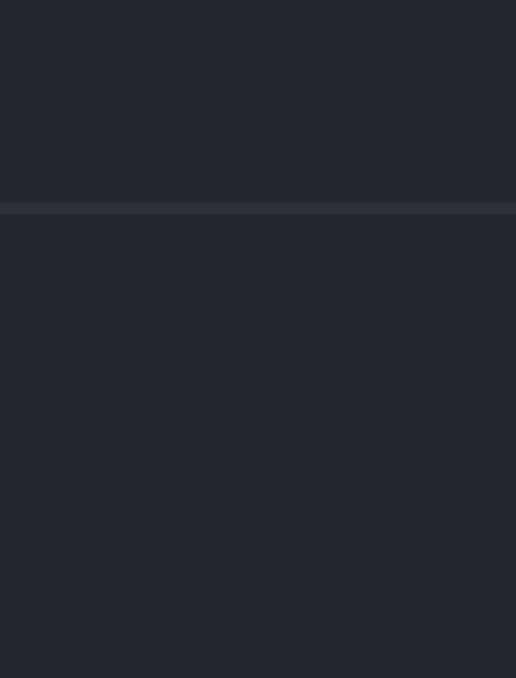
FORMULARIO

Slide 15
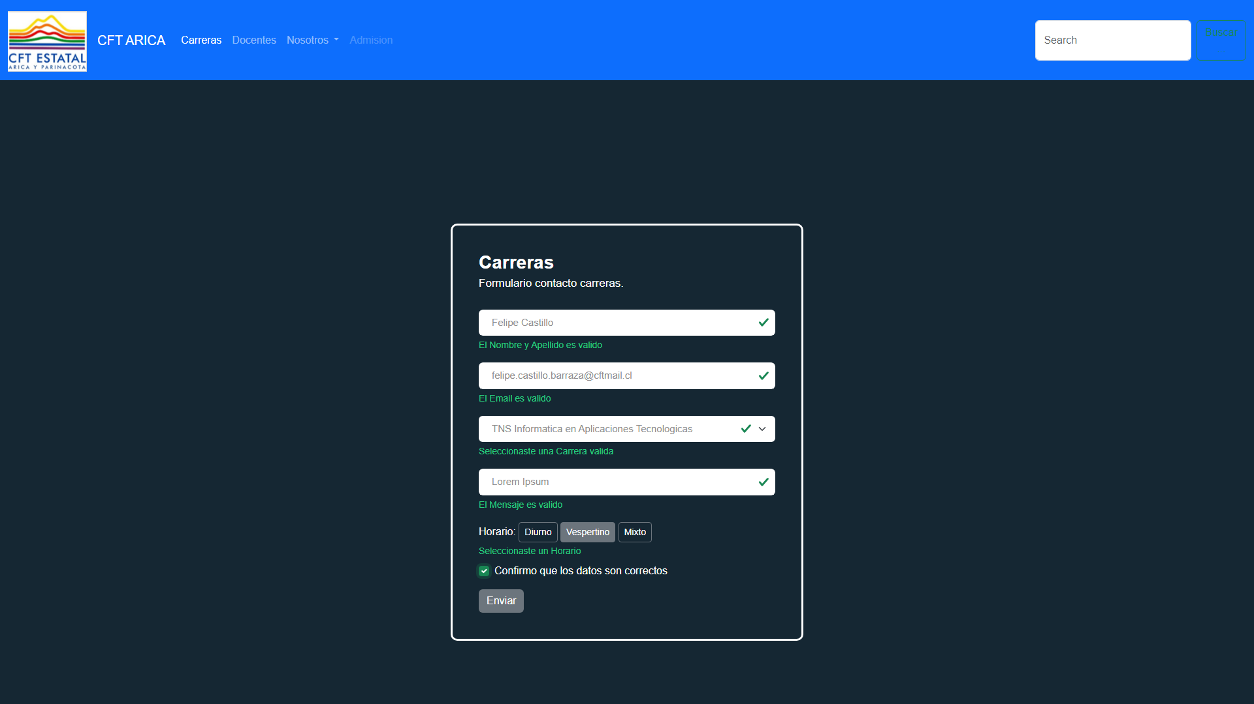
PAGÍNA RENDERIZADA

Slide 16
GRACIAS POR SU ATENCIÓN

